Slide 1
DEFINICIÓN DEL CURRICULO POR VARIOS AUTORES

Slide 2
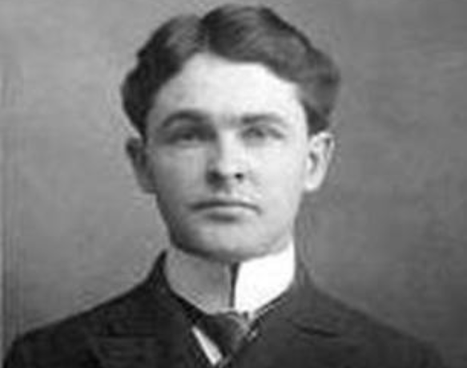
John Franklin Bobbitt 1918
Definió el currículum de dos maneras:
El rango total de experiencias, dirigidas o no, comprometido en desarrollar habilidades del individuo.
La serie de experiencias de entrenamiento conscientemente dirigidas que las escuelas emplean para completar y perfeccionar ese desarrollo, y es en este sentido en que los profesionales de la Pedagogía emplean el término.

Slide 3
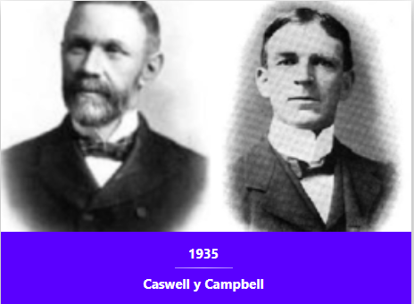
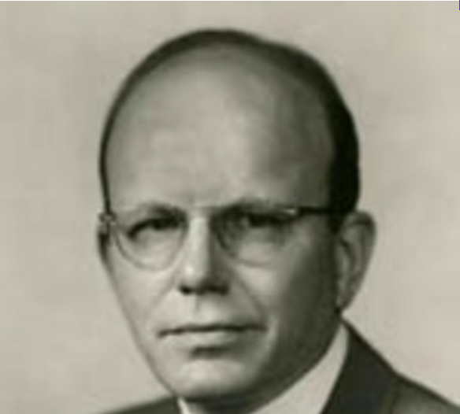
Quien ha jugado un papel importante en el desarrollo de la teoría curricular, escribió en que el currículum son todas las experiencias de aprendizaje planeadas y dirigidas por la escuela para alcanzar sus metas educacionales.
Definen el currículo como un conjunto de experiencias que los alumnos llevan a cabo bajo la orientación de la escuela.

Slide 4
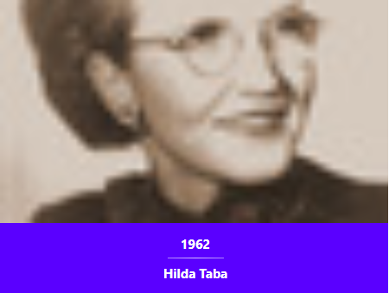
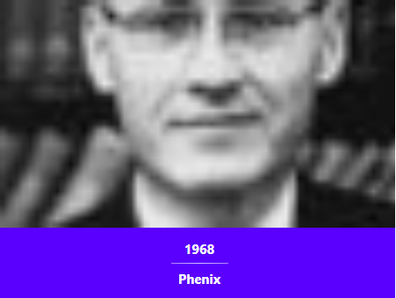
Planteó que todos los currículum están compuestos de ciertos elementos metas y de objetivos específicos; indica alguna selección y organización del contenido; implica o manifiesta ciertos patrones de aprendizaje y enseñanza y finalmente incluye un programa de evaluación de los resultados
Dio una descripción completa del currículo, la cual tiene por lo menos 3 componentes: ¿Qué estudia? Refiriéndose al contenido o materia de instrucción ¿Cómo se realiza el estudio y la enseñanza? Refiriéndose al método de enseñanza ¿Cuándo se presentan diversos temas? Refiriéndose al orden de instrucción

Slide 5
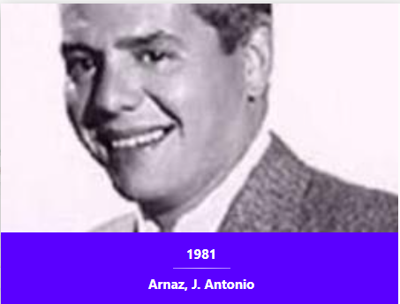
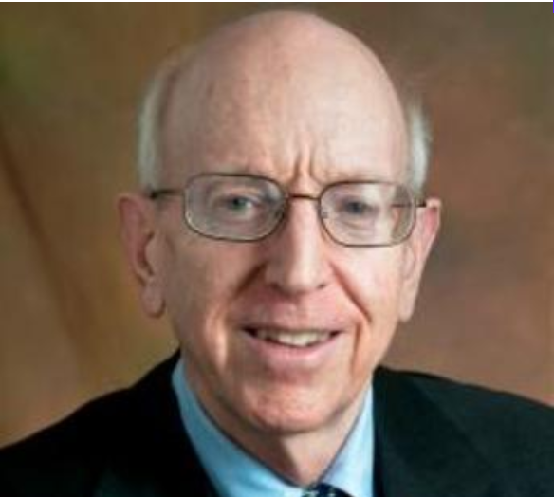
Definió el término como un plan que norma y conduce explícitamente un proceso concreto y determinante de enseñanza-aprendizaje que se desarrolla en una institución educativa.
Se compone de cuatro elementos: objetivos curriculares, plan de estudios, cartas descriptivas y sistema de evaluación.
Un currículo es un plan de construcción y formación que se inspira en conceptos articulados y sistemáticos de la pedagogía y otras disciplinas sociales, que pueden ejecutarse en un proceso efectivo y real llamado enseñanza.

Slide 6
QUÉ ES EL CURRÍCULO SEGÚN EL MINISTERIO DE EDUCACIÓN DEL ECUADOR
El currículo es la expresión del proyecto educativo que los integrantes de un país o de una nación elaboran con el fin de promover el desarrollo y la socialización de las nuevas generaciones y en general de todos sus miembros; en el currículo se plasman en mayor o menor medida las intenciones educativas del país, se señalan las pautas de acción u orientaciones sobre cómo proceder para hacer realidad estas intenciones y comprobar que efectivamente se han alcanzado.
Un currículo sólido, bien fundamentado, técnico, coherente y ajustado a las necesidades de aprendizaje de la sociedad de referencia, junto con recursos que aseguren las condiciones mínimas necesarias para el mantenimiento de la continuidad y la coherencia en la concreción de las intenciones educativas garantizan procesos de enseñanza y aprendizaje de calidad.

Slide 7
LAS FUNCIONES DEL CURRÍCULO
1. Informar a los docentes sobre qué se quiere conseguir y proporcionarles pautas de acción y orientaciones sobre cómo conseguirlo y,
2. Constituir un referente para la rendición de cuentas del sistema educativo y para las evaluaciones de la calidad del sistema, entendidas como su capacidad para alcanzar efectivamente las intenciones educativas fijadas.

